Slide 1
UNIVERSIDADE ABERTA DO SUS UNIVERSIDADE FEDERAL DE PELOTAS Especialização em Saúde da Família Modalidade a Distância Turma 7
Melhoria da Atenção Pré-natal e ao Puerpério na UBS Floresta, Bagé/RS
Especializanda: Damilett D. Galvez A
Orientadora: Elenir Anversa

Slide 2
Introdução
Atenção ao pré-natal e puerpério é acolher a mulher desde o início da gravidez, assegurando, no fim da gestação, o nascimento de uma criança saudável e a garantia do bem-estar materno e neonatal.
Uma atenção pré-natal e puerperal qualificada e humanizada se dá por meio da incorporação :
condutas acolhedoras
sem intervenções desnecessárias;
fácil acesso a serviços de saúde de qualidade
ações que integrem todos os níveis da atenção: promoção, prevenção e assistência à saúde da gestante e do recém-nascido,

Slide 3
Caracterização do Município
Bagé está localizada no Estado do Rio Grande do Sul.
População de 117.090 habitantes.
As principais atividades econômicas são agricultura, pecuária e comércio.
Possui 30 Unidades Básicas de saúde (UBS) 17 UBS com Estratégia Saúde da Família (ESF) e 13 UBS tradicionais. Possui um total de 23 Equipes de ESF.

Slide 4
Caracterização da UBS
Localizada na zona urbana do município.
População de 3007 pessoas.
Duas equipes de saúde
Compostos por : 2 médicos,
2 enfermeiras,
2 técnicas de enfermagem,
2 recepcionistas ,
1 auxiliar de farmácia,
1 odontóloga ,
1 auxiliar de serviços gerais
4 (ACS),
A UBS é nova, grande e confortável.

Slide 5
Situação da ação programática antes de intervenção
Utilizados registro dos dados dos prontuários médicos.
Estimadas 62 gestantes, Desconhecimento de todas as gestantes da área,
Cadastradas apenas 25 ( 27% )da cobertura da atenção ao pré-natal
Puerpério cobertura 13 (34%), tendo sido avaliadas no serviço 25 das 38 puérperas estimadas nos últimos 12 meses
Fragilidade na qualidade.
Fragilidade dos registros do dados.
Monitoramento e avaliação não realizado para o planejamento das ações

Slide 6
OBJETIVO GERAL
Melhorar a atenção ao pré-natal e ao Puerpério na UBS Floresta, em Bagé/RS.

Slide 7
Metodologia
Ações
Monitoramento e
Avaliação
Engajamento
Público
Qualificação da Prática clinica
Organização e gestão do serviço

Slide 8
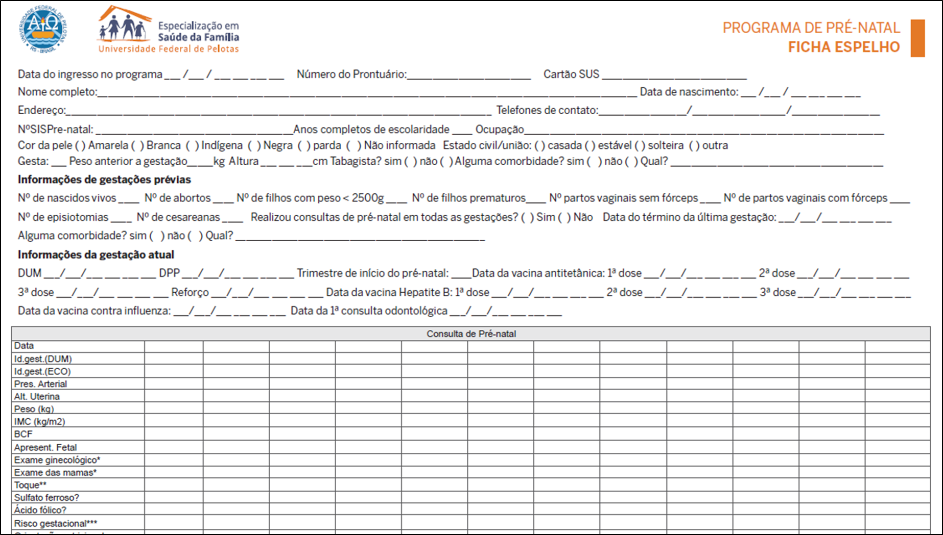
Logística

Slide 10
Objetivos, metas e resultados

Slide 11
Objetivo 1. Ampliar a cobertura de pré-natal Meta 1.1. Alcançar 70 % de cobertura das gestantes cadastradas no Programa de Pré-natal da unidade de saúde.
Mês 1: 20 gestantes (32%),
Mês 2: 40 (65%),
Mês 3: 48 (77%)

Slide 12
Objetivo 2. Melhorar a qualidade da atenção ao pré-natal e puerpério realizado na Unidade. Meta 2.1. Garantir a 100% das gestantes o ingresso no Programa de Pré-Natal no primeiro trimestre de gestação.
No primeiro mês das (100%)
No segundo mês 38 (95%)
No terceiro mês 46 (96%).

Slide 13
Meta 2.2. Realizar pelo menos um exame ginecológico por trimestre em 100% das gestantes
Primeiro mês 20 (100%)
Segundo mês 38 (95%)
Terceiro 46 gestantes (96%)

Slide 14
Meta 2.4. Garantir a 100% das gestantes a solicitação de exames laboratoriais de acordo com protocolo.
Meta 2.5. Garantir a 100% das gestantes a prescrição de sulfato ferroso e ácido fólico conforme protocolo.
Meta 2.6. Garantir que 100% das gestantes estejam com vacina antitetânica em dia.
Meta 2.7. Garantir que 100% das gestantes estejam com vacina contra hepatite B em dia.
Mês 120 (100%), mês 240(100%) Mês 48 (100%).
Metas atingidas em 100%

Slide 15
Meta 2.8. Realizar avaliação da necessidade de atendimento odontológico em 100% das gestantes durante o pré-natal.
No primeiro mês 0%
No segundo mês 18 (45%)
No terceiro mês 26 (54%).

Slide 16
Meta 2.9. Garantir a primeira consulta odontológica programática para 100% das gestantes cadastradas.
Primeiro mês 0%
Segundo mês 8 (20%)
Terceiro mês 16 (33%)

Slide 17
Objetivo 3. Melhorar a adesão ao pré-natal
Meta 3.1. Realizar busca ativa de 100% das gestantes faltosas às consultas de pré-natal
Objetivo 4. Melhorar o registro do programa de pré-natal.
Meta 4.1. Manter registro na ficha de acompanhamento/espelho de pré-natal em 100% das gestantes.
Objetivo 5. Realizar avaliação de risco
Meta 5.1. Avaliar risco gestacional em 100% das gestantes.
Metas atingidas 100%

Slide 18
Objetivo 6. Promover a saúde no pré-natal Meta 6.1. Garantir a 100% das gestantes orientação nutricional durante a gestação. Meta 6.2. Promover o aleitamento materno junto a 100% das gestantes. Indicador 6.2. Proporção de gestantes que receberam orientação sobre aleitamento materno. Meta 6.3. Orientar 100% das gestantes sobre os cuidados com o recém-nascido
No primeiro mês 20 (100%)
No segundo mês 39 (97%)
No terceiro mês 47( 98%)

Slide 19
Meta 6.4. Orientar 100% das gestantes sobre anticoncepção após o parto. Meta 6.5. Orientar 100% das gestantes sobre os riscos do tabagismo e do uso de álcool e drogas na gestação. Meta 6.6. Orientar 100% das gestantes sobre higiene bucal.
Durante os três meses
Metas 100%

Slide 20
Objetivo 1. Ampliar a cobertura da atenção a puérperas Meta 1.1. Garantir a 70 % das puérperas cadastradas no programa de Pré-Natal e Puerpério da Unidade de Saúde consulta puerperal antes dos 42 dias após o parto. Objetivo 2. Melhorar a qualidade da atenção às puérperas na Unidade de Saúde Meta 2.1. Examinar as mamas em 100% das puérperas cadastradas no Programa Meta 2.2. Examinar o abdome em 100% das puérperas cadastradas no Programa. Meta 2.3. Realizar exame ginecológico em 100% das puérperas cadastradas no Programa. Meta 2.4. Avaliar o estado psíquico em 100% das puérperas cadastradas no Programa Meta 2.5. Avaliar intercorrências em 100% das puérperas cadastradas no Programa Meta 2.6. Prescrever a 100% das puérperas um dos métodos de anticoncepção. Durante os três de intervenção para as 10(100%),17(100%)e 19 (100%) puérperas Metas atingidas em 100%

Slide 21
Objetivo 3. Melhorar a adesão das mães ao puerpério 3.1. Realizar busca ativa em 100% das puérperas que não realizaram a consulta de puerpério até 30 dias após o parto
Tivemos uma puérpera faltosa e que recebeu busca ativa pelos Agentes Comunitários. Desta forma alcançamos atingir o 100%.

Slide 22
Objetivo 4. Melhorar o registro das informações
Meta 4.1. Manter registro na ficha de acompanhamento do Programa 100% das puérperas
Objetivo 5. Promover a saúde das puérperas
Meta 5.1. Orientar 100% das puérperas cadastradas no Programa sobre os cuidados do recém-nascido
Meta 5.2. Orientar 100% das puérperas cadastradas no Programa sobre aleitamento materno exclusivo
Meta 5.3. Orientar 100% das puérperas cadastradas no Programa sobre planejamento familiar.
Metas atingidas 100%

Slide 23
Discussão
Este trabalho teve um impacto positivo em toda a equipe, mostrando a capacidade com que contamos para fazer um atendimento de qualidade, e manter uma população satisfeita e confiante em nosso trabalho, também foi interessante que as gestantes ficarem muito felizes com nosso atendimento, pois se sentiam acolhidas, respeitadas e seguras e perceberam a qualidade do cuidado realizado à elas.
O impacto da intervenção é bem reconhecido pela comunidade, fundamentalmente pelas mulheres em idade fértil, que vêm à possibilidade de atendimento da gravidez com planejamento, orientações planejamento familiar personalizada em cada caso.
A intervenção já está incorporada na rotina do serviço, não só na atenção pré-natal e puerpério, vamos ampliar o trabalho de conscientização da comunidade em relação à necessidade de priorização da atenção ao pré-natal e puerpério, em especial os de alto risco. O próximo passo vão encaminhado para continuar melhorando nossos atendimentos ao pré-natal e puerpério, mantendo o trabalho com os ACS em cada área.

Slide 24
Reflexão crítica sobre seu processo pessoal de aprendizagem
O curso influenciou positivamente meu processo de aprendizagem, adquiri conhecimentos na área clinica e permitiu conhecer o funcionamento do SUS no Brasil, permitindo a melhorar meu trabalho.
A utilização dos protocolos forma muito valiosos para a integralidade do cuidado.
O trabalho foi desenvolvido pelas orientações recebidas pelos orientadores, os casos clínicos interativos, os estudos da pratica clinica, os TQC realizados e as documentações fornecidas pelo curso constituíram através destas ferramentas a aprendizagem correlacionando a prática vivenciada no território com a teoria para desenvolvimento da intervenção a UBS .

Slide 25
Obrigada

